Slide 1
SEGEZHA GROUP
ЗНАКОМСТВО С КОМПАНИЕЙ
1

Slide 2
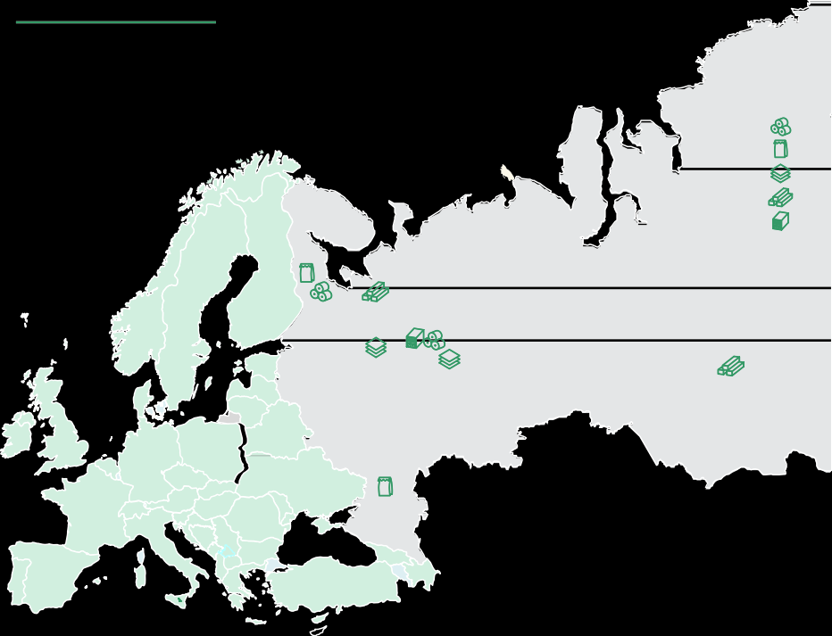
SEGEZHA GROUP
Производственная база
22,7 млн м³
Расчетная лесосека
Динамично развивающийся российский лесопромышленный холдинг с вертикально интегрированной структурой и полным циклом лесозаготовки и глубокой переработки древесины
Мешочная бумага
Бумажная упаковка
Фанера
Пиломатериалы
Клееная балка, Домокомплекты и CLT
Численность
персонала более
21 тыс.
человек
8
регионов
России
респ. Карелия
Архангельская обл.
Россия
Вологодская обл.
Красноярский край
Костромская обл.⁴
Кировская обл.
Иркутская обл.
В состав Segezha Group входят российские предприятия лесной, деревообрабатывающей, целлюлозно-бумажной промышленности
Московская обл.
Ростовская обл.
БУМАГА И
УПАКОВКА
ЛЕСНЫЕ
РЕСУРСЫ
ФАНЕРА И CLT
2 целлюлозно- бумажных
комбината
1 завод по производству мешков и упаковки
9 комбинатов по произво- дству пилома- териалов
Стратегической целью Segezha Group является лидерство в деревообрабатывающей отрасли, обеспечение выпуска продукции с высокой добавленной стоимостью и внедрение передовых технологий деревообработки
1 завод по производству КДК, домокомплектов и CLT-панелей
3 фанерных
комбината⁴
Notes:
Добавить, что есть ОЦО и ИТ-компания СЦР

Slide 3
ПРОДУКЦИЯ КОМПАНИИ
Мешочная бумага
Топливные брикеты
Бумажная упаковка
Продукция Segezha Group пользуется стабильным спросом более чем в 100 странах мира
№1 в России По производству мешочной бумаги №1 в России По мощности производства КДК и домокомплектов из клееного бруса №1 в России По производству CLT-панелей №2 в мире По производству бумаги для многослойных мешков №3 в мире По производственным мощностям березовой фанеры №9 в Европе По производству хвойных пиломатериалов ТОП-100 в России крупнейших работодателей по уровню заработной платы
Домокомплекты
Плиты
Пиломатериалы
Клееная конструкционная балка
Топливные брикеты
Фанера
Notes:
Прокомментировать то, что на слайде и сказать, что мы входим в контур компаний АФК «Система», вместе с компаниями Озон, МТС, Бинофарм, Натура Сиберика, Медси.

Slide 5
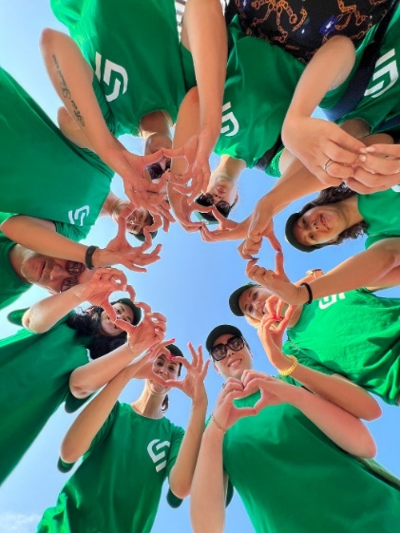
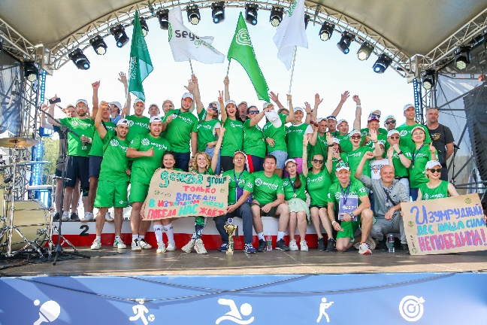
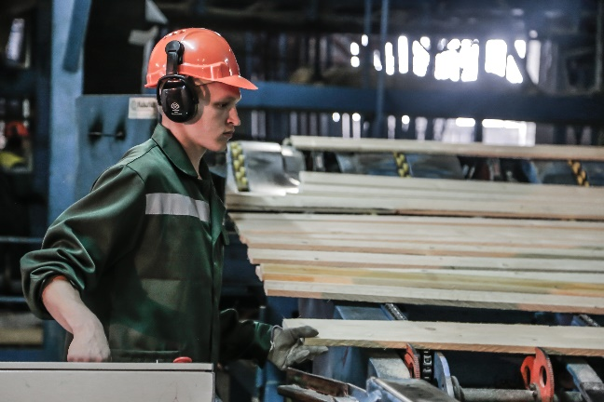
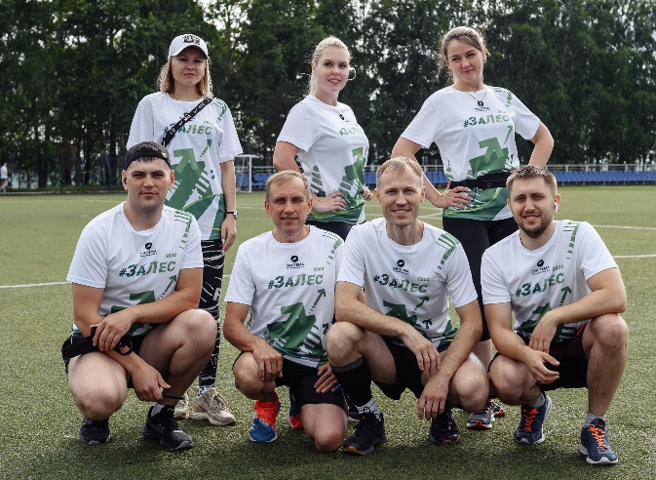
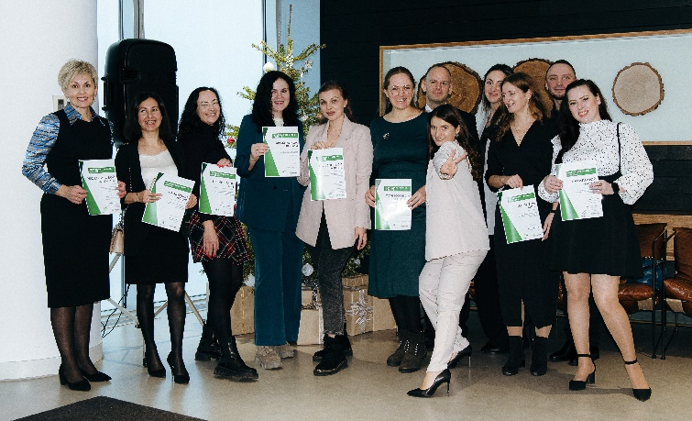
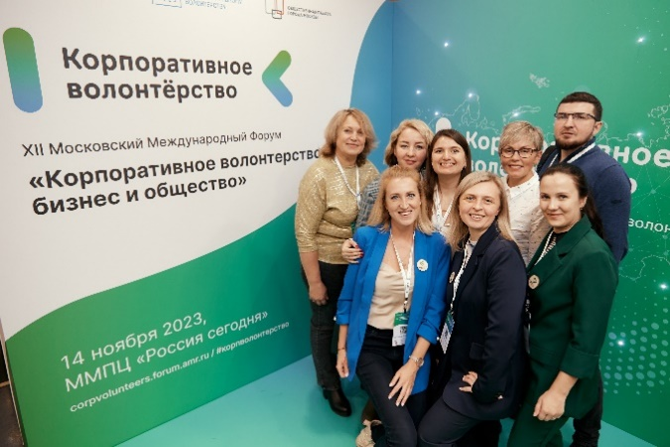
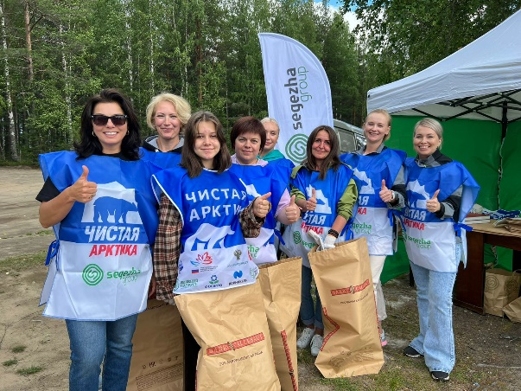
КОРПОРАТИВНАЯ ЖИЗНЬ И РАЗВИТИЕ ПЕРСОНАЛА
Корпоративное волонтерство
Молодежное движение
Корпоративный спорт
Программы адаптации и обучения персонала
Онлайн/оффлайн обучение, 3D тренажеры
Развитие Наставничества на предприятиях
Карьерное развитие
Notes:
В целом рассказать

Slide 6
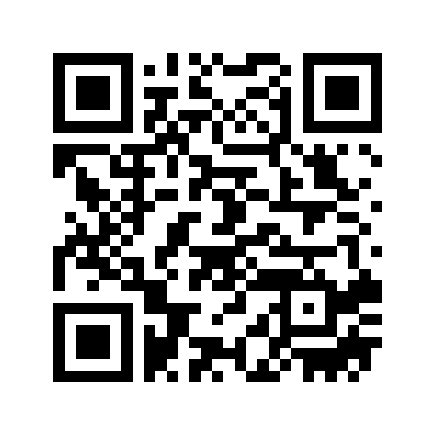
КОНТАКТЫ
Оставьте свои контакты ☺
Если возникнут вопросы, пишите на почту: youngSG@segezha-group.com

